Slide 1


ハンフリー10-2とOCTから算出する網膜神経節細胞数
田邉 義政^{1）} 小川 俊平^{2,3）} 野呂 隆彦^{2）4)} 伊藤 義徳²⁾
奥出 祥代^{2）} 郡司 久人^{1）} 中野 匡^{2）}
1）東京慈恵会医科大学附属柏病院 眼科
2）東京慈恵会医科大学 眼科学講座
3)厚木市立病院 眼科
4)スタンフォード大学

Slide 2
背景
網膜神経節細胞(RGC)の50%が黄斑部に集中¹⁾しており、黄斑の機能と構造の関係を分析することは視覚の理解
ひいては緑内障の早期発見、経過観察に重要である。
¹⁾ C.A.Curio and K.A.Allen,Journal of Comparative Neurology. 1990

Slide 3
背景
緑内障は構造的異常（網膜神経線維、網膜神経節細胞の障害）と機能的異常（視野異常）を特徴とする疾患
OCTの進歩により網膜の断層像を抽出可能となり網膜の層別の解析が可能になった
網膜神経節細胞(RGC)の50%が黄斑部に集中しており、黄斑の機能と構造の関係を分析することは緑内障の早期発見、経過観察には重要である。
近年では視野とOCTの解析結果から網膜神経節細胞（retinal ganglion cell:RGC)の数を予測する方法が検討されている

Slide 4
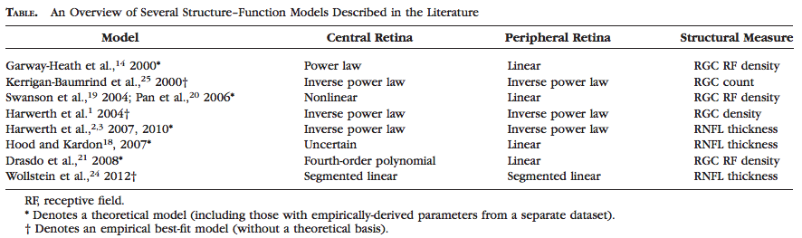
これまでのStructure-Function model

Slide 5
目的
今回我々は、HarwerthらのRGC数算出方法を応用し、ハンフリー視野10-2(HFA10-2)と光干渉断層計(OCT)からRGC数を算出し、検討したので報告する。

Slide 6
対象
2009年9月から2017年6月に慈恵医大附属病院眼科においてHFA10-2とOCTを同日に測定し、HFA10-2の信頼性指標と
OCT基準を満たす132症例、630データセット
HFAの信頼性(固視不良20%未満、偽陽性15%未満、偽陰性33%未満)
OCT（image quality 5/10 以上、複数回撮像のうち最良の画像を選択）
原発開放隅角緑内障(広義)
・開放隅角緑内障(狭義)
(POAG)
258眼
・正常眼圧緑内障
(NTG)
357眼
前視野緑内障
(PPG)
14眼
高眼圧症
(OHT)
2眼
Notes:
2009年9月から2015年7月までに慈恵医大附属病院緑内障専門外来を受診した345例661眼のうちハンフリーの信頼性指標を満たす330例572眼です。開放隅角緑内障と正常眼圧緑内障を対象としました★

Slide 7
対象
2009年9月から2017年6月に慈恵医大附属病院眼科においてHFA10-2とOCTを同日に測定し、HFA10-2の信頼性指標と
OCT基準を満たす132症例、630データセット
HFAの信頼性(固視不良20%未満、偽陽性15%未満、偽陰性33%未満)
OCT（image quality 5/10 以上、複数回撮像のうち最良の画像を選択）
平均年齢
56.8±9.4歳（24～82歳）
原発開放隅角緑内障(広義)
614眼
・開放隅角緑内障(狭義)
258眼
(POAG)
平均等価球面度数
-5.23±3.6D（-17.13～2.88D）
・正常眼圧緑内障
(NTG)
356眼
性別(F:M) 230:400
前視野緑内障
(PPG)
14眼
MD(dB) -9.60±9.7D
高眼圧症
(OHT)
2眼
Notes:
対象です。
2009年9月から2015年7月までに慈恵医大附属病院緑内障専門外来を受診した389例 744眼です。
男性が255例で女性が134例です。平均年齢は60歳です。
平均等価球面度数は-4.63ジオプターでした。
病型は、スライドに示した通りですが、正常眼圧緑内障が多かったです。

Slide 8
対象
2009年9月から2017年6月に慈恵医大附属病院眼科においてHFA10-2とOCTを同日に測定し、HFA10-2の信頼性指標と
OCT基準を満たす154症例、673データセット
HFAの信頼性(固視不良20%未満、偽陽性15%未満、偽陰性33%未満)
OCT（image quality 5/10 以上、複数回撮像のうち最良の画像を選択）
Notes:
2009年9月から2015年7月までに慈恵医大附属病院緑内障専門外来を受診した345例661眼のうちハンフリーの信頼性指標を満たす330例572眼です。開放隅角緑内障と正常眼圧緑内障を対象としました★

Slide 9
対象
平均±標準偏差 | POAG (258) | NTG (357) | PPG (14) | OHT (2) | P値
平均年齢(歳) | 58.1±9.0 | 56.4±9.2 | 47.6±4.5 | 24.0±0.0
平均等価球面度数(D) | -5.62±4.1 | -4.94±3.3 | -5.40±0.3 | -7.19±0.3
性別(F:M) | 98:160 | 118:238 | 14:0 | 0:2
MD(dB) | -13.4±10.5 | -7.30±8.1 | 0.25±0.8 | -3.20±0.8
One-way ANOVA
Notes:
POAG,NTGの2群間で平均年齢とVFIに有意差は認められましたがそれ以外で有意差はありませんでした★

Slide 10
対象
平均±標準偏差 | POAG 258 | NTG 357 | PPG 14 | OHT 2 |  | All 630
平均年齢(歳) | 58.1±9.0 | 56.4±9.2 | 47.6±4.5 | 24.0±0.0 |  | 56.8±9.4
平均等価球面度数(D) | -5.62±4.1 | -4.94±3.3 | -5.40±0.3 | -7.19±0.3
性別(F:M) | 98:160 | 118:238 | 14:0 | 0:2 |  | 230:400
MD(dB) | -13.4±10.5 | -7.30±8.1 | 0.25±0.8 | -3.20±0.8 |  | -9.6±9.7
Mean +/- SD
One-way ANOVA
Notes:
POAG,NTGの2群間で平均年齢とVFIに有意差は認められましたがそれ以外で有意差はありませんでした★

Slide 11
対象
平均±標準偏差 | POAG 258 | NTG 357 | PPG 14 | OHT 2 | Healthy 43 | All 673 | Ｐ値
平均年齢(歳) | 58.1±9.0 | 56.4±9.2 | 47.6±4.5 | 24.0±0.0 | 28.5±7.9 | 55.0±11.6
平均等価球面度数(D) | -5.62±4.1 | -4.94±3.3 | -5.40±0.3 | -7.19±0.3 | -3.15±2.3 | -5.10±3.6
性別(F:M) | 98:160 | 118:238 | 14:0 | 0:2 | 35:8 | 265:408
MD(dB) 10-2 | -13.4±10.5 | -7.30±8.1 | 0.25±0.8 | -3.20±0.8 | -0.49±0.8 | -9.02±9.6
Mean +/- SD
One-way ANOVA
Notes:
POAG,NTGの2群間で平均年齢とVFIに有意差は認められましたがそれ以外で有意差はありませんでした★

Slide 12
正常 22例43眼
平均±標準偏差 | Normal (43)
平均年齢(歳) | 28.5±7.9
平均等価球面度数(D) | -3.15±2.3
性別(F:M) | 35:8
MD(dB) 10-2 | -0.49±0.8

Slide 13
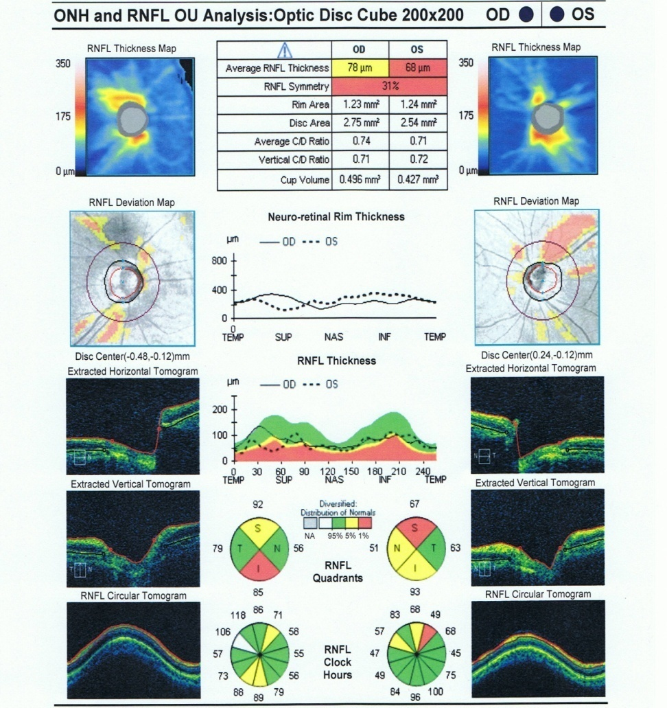
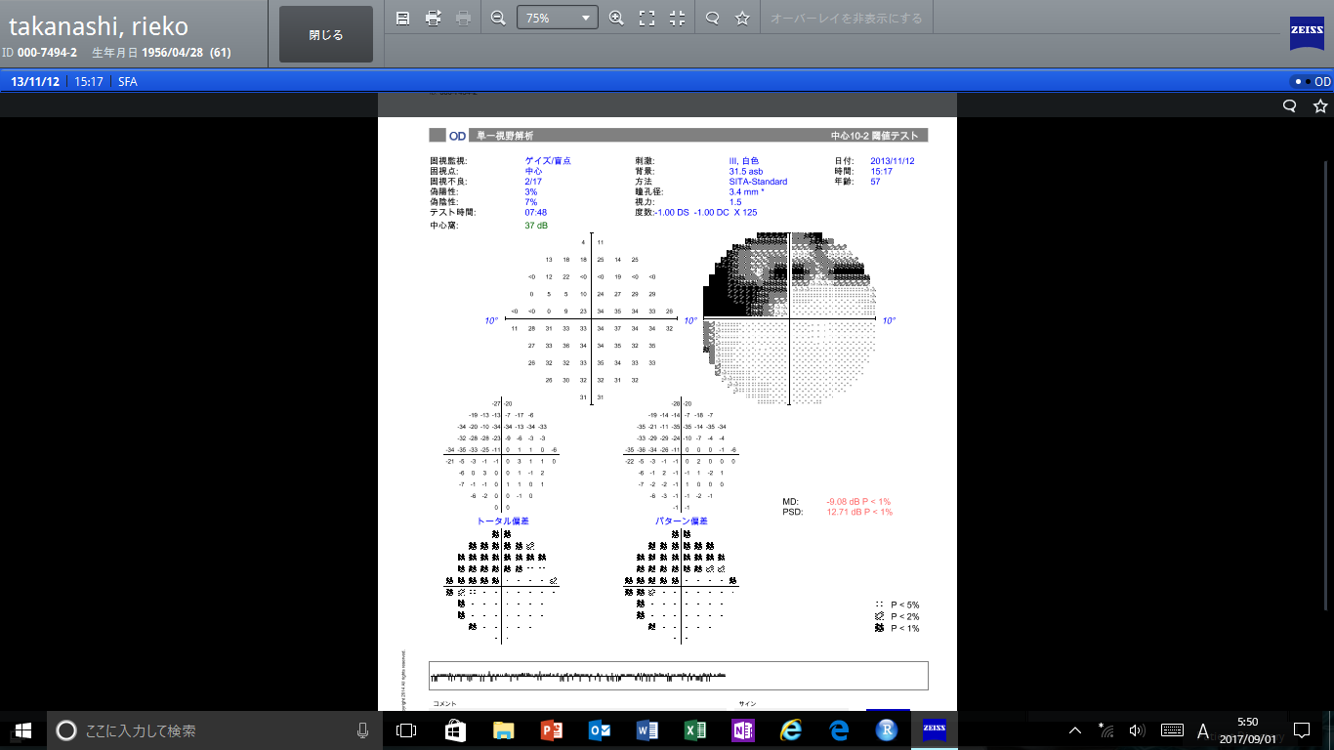
方法
測定機器
光干渉断層計
Cirrus HD-OCT（OCT:Carl Zeiss）
optic disc cube 200×200
静的視野計
Humphrey視野計(HFA:Carl Zeiss）
SITA Standard中心 10-2
同一日に測定を行いMedeirosの方法を用いてRGC数 ¹⁾を算出した
¹⁾ FelipeA. Medeiros, et al, ArchOphthalmol. 2012
Notes:
実際の解析法ですが、ハンフリーシータスタンダード30－2とOCTのオプティックディスクキューブを同日に行い、患者の年齢、視神経乳頭の面積、平均網膜神経線維層厚、視野の実測値、MD値、年齢からＣＳＦＩを算出します★

Slide 14
Humphrey視野計の閾値検査プログラム(指標配置)
名称 | 検査目的 | 検査点配置 | 検査点の数 | 検査点密度
中心30-2 | 30°以内 | 格子状 | 76 | 6°
中心24-2 | ほぼ24°以内 | 格子状 | 54 | 6°
中心10-2 | 10°以内 | 格子状 | 68 | 2°
測定点配置の図があった方がいい。

Slide 15
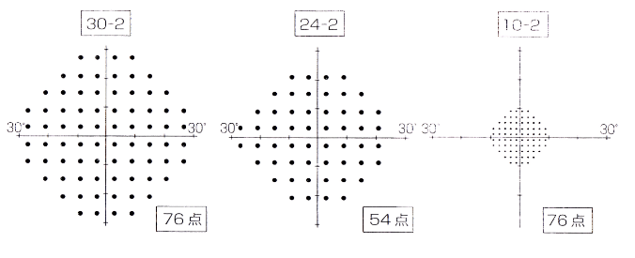
Humphrey視野計の閾値検査プログラム(指標配置)
名称 | 検査目的 | 検査点配置 | 検査点の数 | 検査点密度
中心30-2 | 30°以内 | 格子状 | 76 | 6°
中心24-2 | ほぼ24°以内 | 格子状 | 54 | 6°
中心10-2 | 10°以内 | 格子状 | 68 | 2°
30-2
24-2
10-2
76点
54点
68点

Slide 16
Humphrey視野計の閾値検査プログラム(指標配置)
30-2
24-2
10-2
76点
54点
68点

Slide 17
Weighted RGC
網膜神経節細胞数(RGC)をSAPおよびOCTから推定
m=[0.054*(ec*1.32)]+0.9
b=[-1.5*(ec*1.32)]-14.8
gc={[(s-1)-b]/m}+4.7
SAPrgc=∑10^(gc*0.1)
d=(-0.007*age)+1.4
c=(-0.26*MD)+0.12
a= averageRNFLthickness*10870*d
OCTrgc=10^({(log(a)*10]-c}*0.1)
SAP
OCT
wrgc=(1+MD/30)*OCTrgc+(-MD/30)*SAPrgc
FelipeA. Medeiros, et al, ArchOphthalmol. 2012
Notes:
ここでCSFIの、算出法について、概略をご説明します。ＣＳＦＩは自動視野計と光干渉断層計の所見から、網膜神経節細胞数を推定し、正常眼に比べRGCがどの程度減少しているかを 表します。wrgcは初期はOCTから推定されるRGCに重きをおいて、後半は視野から推定されるRGCに重きをおいて計算されます★

Slide 18
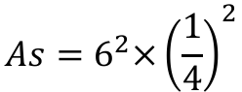
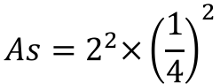
RGC_HFA
m=[0.054*(ec*1.32)]+0.9
b=[-1.5*(ec*1.32)]-14.8
gc={[(s-1)-b]/m}+4.7
SAPrgc=[∑10^(gc*0.1)]/9
SAP
$$As=6^{2}×{\left(\frac{1}{4}\right)}^{2}$$
30-2 6°
36/4 =9
10-2 2°
$$As=2^{2}×{\left(\frac{1}{4}\right)}^{2}$$
FelipeA. Medeiros, et al, ArchOphthalmol. 2012
Notes:
ここでCSFIの、算出法について、概略をご説明します。ＣＳＦＩは自動視野計と光干渉断層計の所見から、網膜神経節細胞数を推定し、正常眼に比べRGCがどの程度減少しているかを 表します。wrgcは初期はOCTから推定されるRGCに重きをおいて、後半は視野から推定されるRGCに重きをおいて計算されます★

Slide 19
RGC_OCT
d = (−0.007*age) + 1.4
c = (−0.26*macular TD) + 0.12
a = average temporal cpRNFL thickness*0.5*10870*d
Macular OCTrgc = 10^[(log(a)*10 −c)*0.1]
cpRNFL
360
180
Zhang C. Ophthalmol 2014
Chunwei Zhang, et al, Ophthalmolgy. 2014

Slide 20
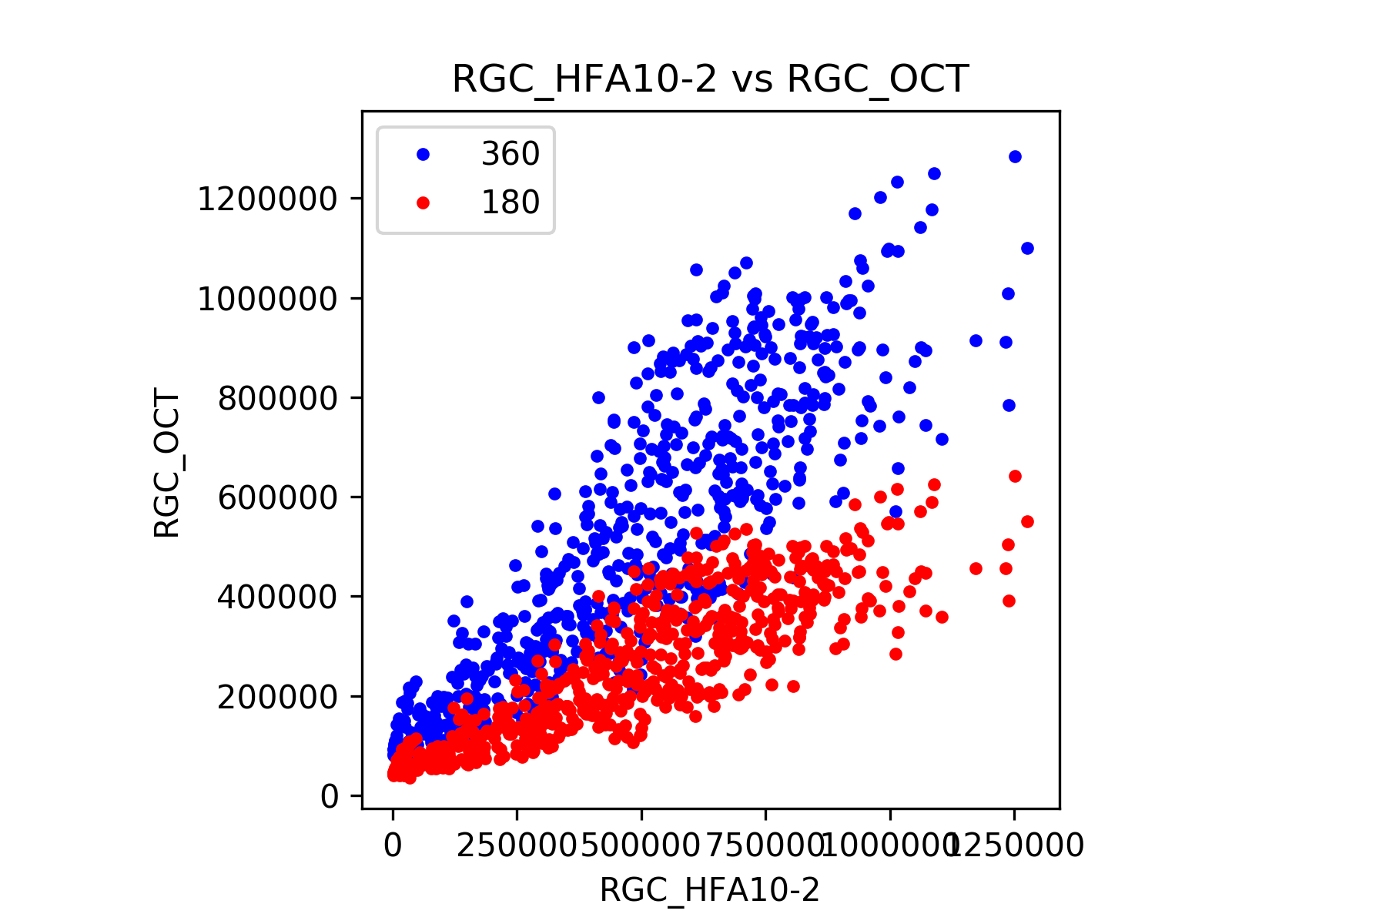
RGC from cpRNFLT 360 degree vs. 180 degree
cpRNFL
360
180
Zhang C. Ophthalmol 2014
360 degree was better model

Slide 21
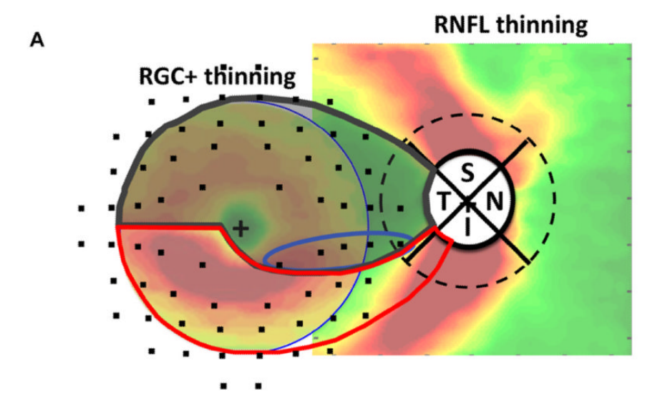
網膜神経節細胞(RGC)の50%が黄斑部に集中
Hood DC. Prog Retin Eye Res. 2013

Slide 22
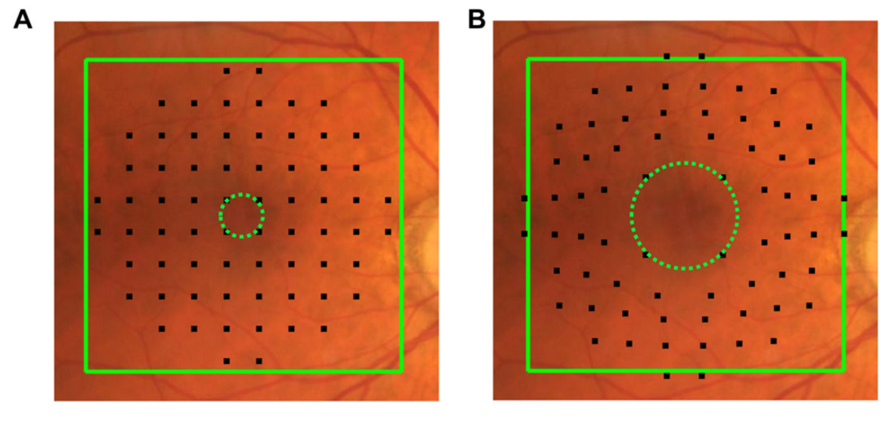
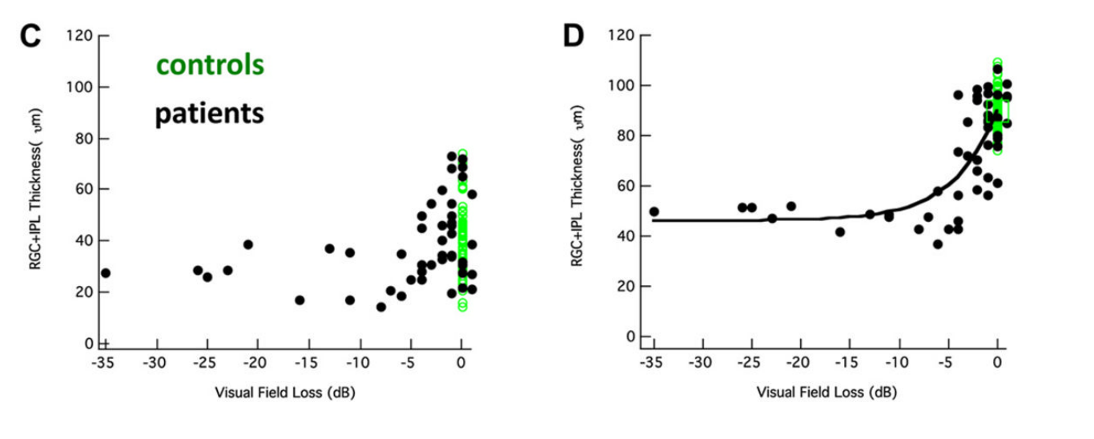
RGC displacement
Hood DC. Prog Retin Eye Res. 2013
Notes:
黄斑における局所構造 - 機能関係。（A）10-2のテストポイントを重ね合わせた眼底写真。（B）Aと同様であるが、中心窩からのRGC体変位に基づいて10-2試験点を調整した。（C）10-2 の中央の4点についてRGC +厚さ（y軸）と10-2視野感度（x軸）の間の構造関数関係（Aの点線の緑色の円を参照）。緑の点はコントロールであり、黒の点は患者です。黒い曲線は単純な線形モデルの予測です。（D）Cと同様であるが、変位の補正がある

Slide 23
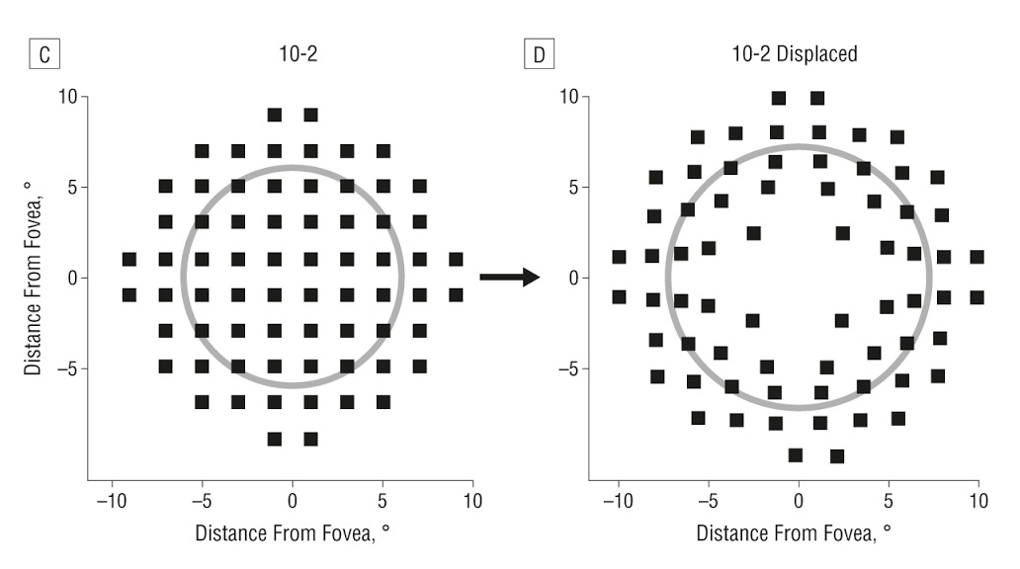
RGC displacement
1°, 3°, 5°, 7°, 9°
3.4°, 5.6°, 6.8°, 8.3°, 9.7°
Raza AS, et al. Arch Ophthalmol 2011

Slide 24
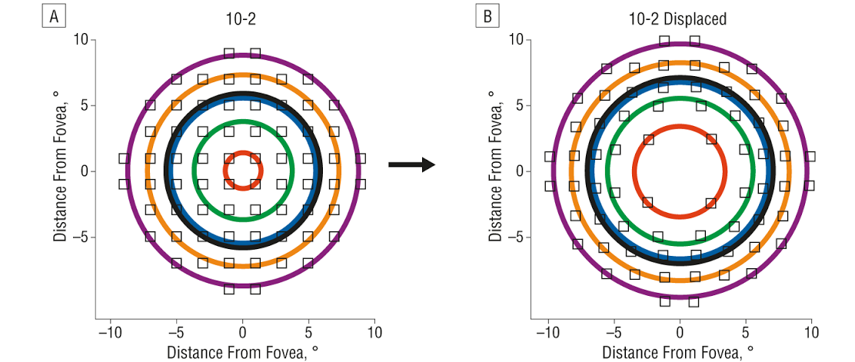
RGC displacement
1°, 3°, 5°, 7°, 9°
3.4°, 5.6°, 6.8°, 8.3°, 9.7°
Raza AS, et al. Arch Ophthalmol 2011

Slide 25
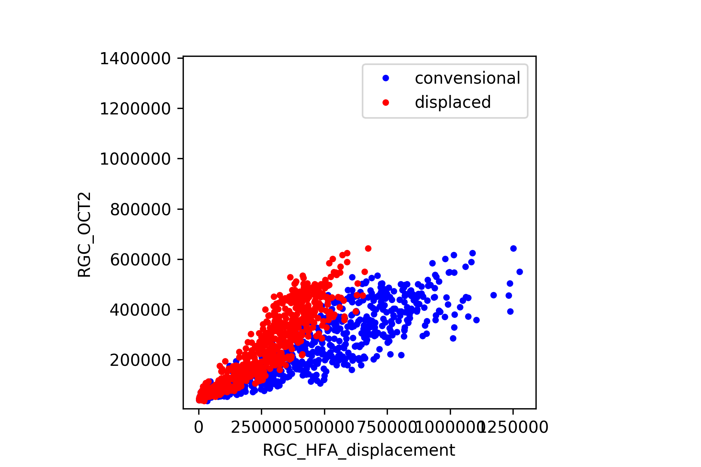
Displacementの方がOCT180°と一致

Slide 26
Harwerth modelは中心RGCは発散

Slide 27
Factor analysis

Slide 28
Hood DC. Prog Retin Eye Res. 2013

Slide 29
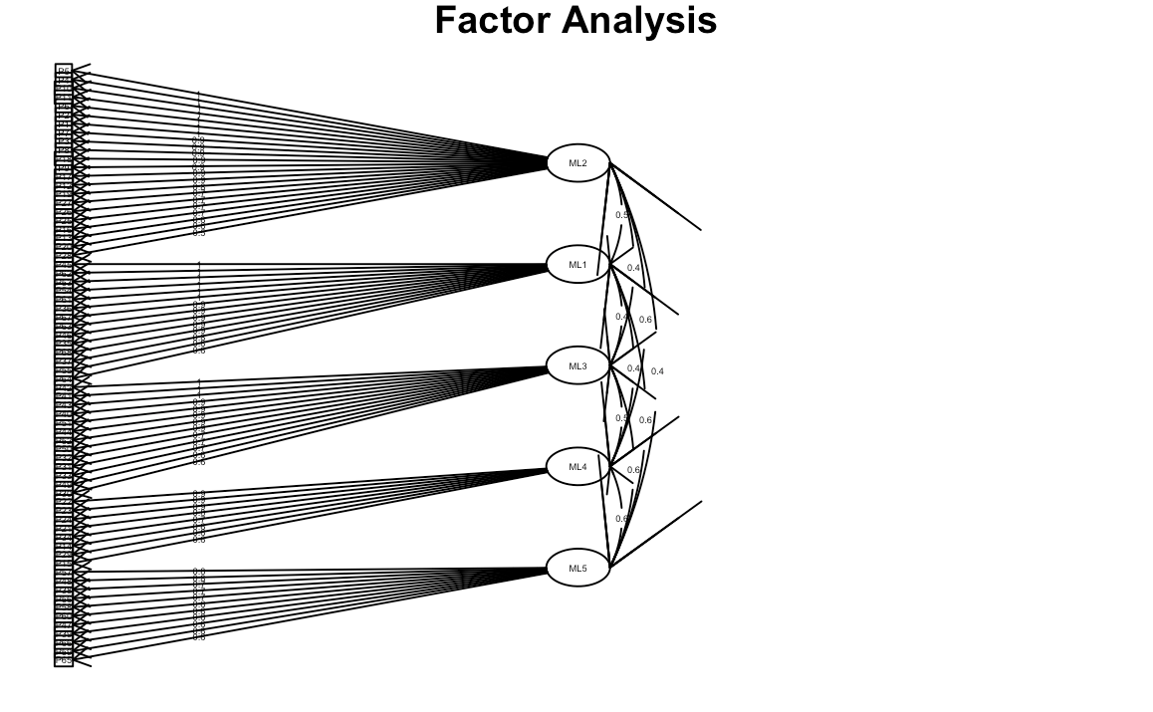
Factor analysis; Clock hour
5 components

Slide 30
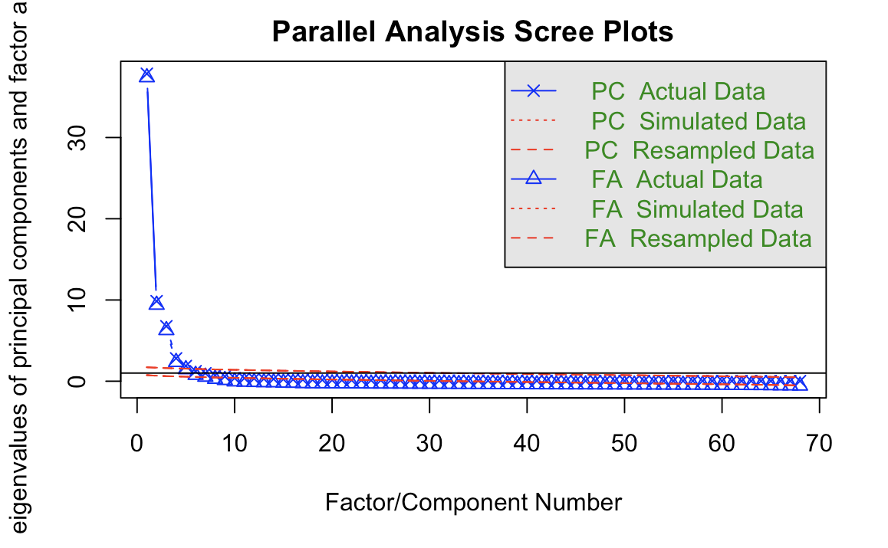

Slide 31
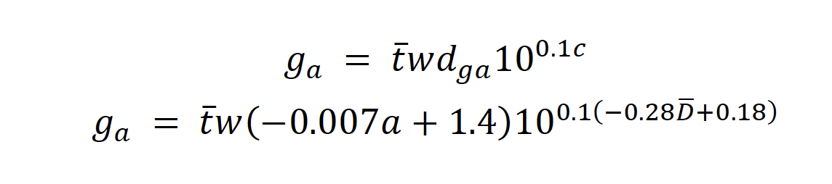
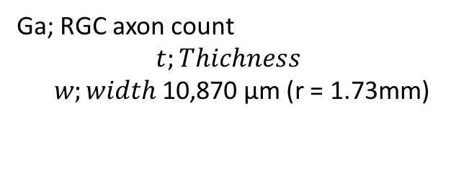
ADで補正されてしまっている？
Ga; RGC axon count
$$t;Thichness$$
$w;width$ 10,870 μm (r = 1.73mm)

Slide 32
broken stick model(区分回帰); dB
Mean RNFL(um)
Wollstein, et al. BJO 2012.
75.3um
Notes:
Figure 1.
Healthy (H) and glaucoma (G) retinal nerve fibre layer (RNFL) thickness in the mean and in
quadrants with corresponding visual field threshold values. Spline fit is the grey line;
‘broken stick’ model is the black line.

Slide 33
1/L (Lambert)
dB = 10*log10(1/L)
1/L = 10^dB/10

Slide 34
broken stick model; 1/Lambert
77.0um
Wollstein, et al. BJO 2012.
Notes:
Figure 2.
Scatter plot of healthy (H) and glaucoma (G) values using unlogged (1/l) visual field
threshold values. The grey line is a spline fit, and the black line is the two-segment ‘broken
stick’ model. RNFL–retinal nerve fiber layer, L–Lambert.

Slide 35
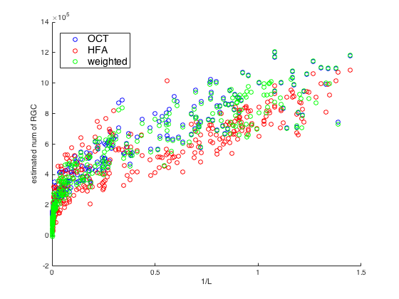
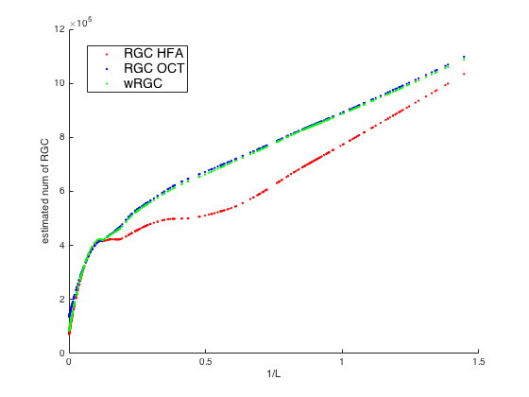
1/L vs RGC from HFA10-2 & OCT (n=336)

Slide 36
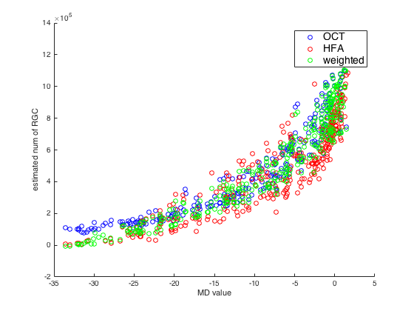
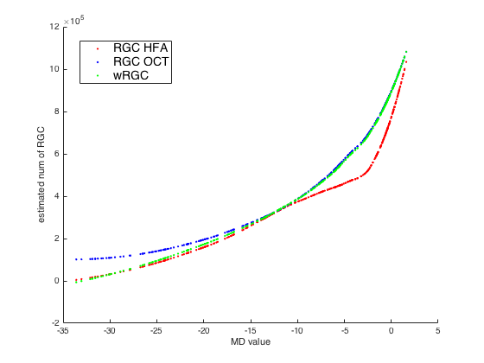
MD vs RGC from HFA10-2 & OCT (n=336)

Slide 37
Bland Altman RGC_HFA10-2, RGC_OCT
Bland Altman法

Slide 38
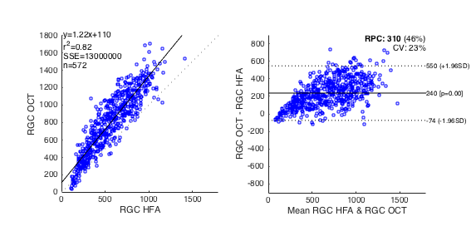
Bland Altman RGC_HFA30-2, RGC_OCT
Bland Altman法
田邉ら 日本視野学会2017
Notes:
HFARGCとOCTRGCの関係をブランドーアルトマン法をもちいて検討しました。
左の図において両者の決定係数は０．８２と強い相関をみとめるものの、右図より有意な比例誤差を認めます(R^2=0.34, P<0.001)。
（測定法により、算出されるRGC数に差があることが証明された）

Slide 39
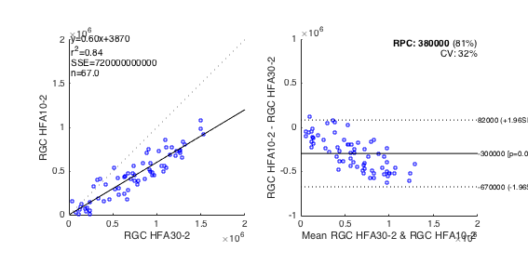
RGC_HFA10-2 vs RGC_HFA30-2 (n = 67)

Slide 40
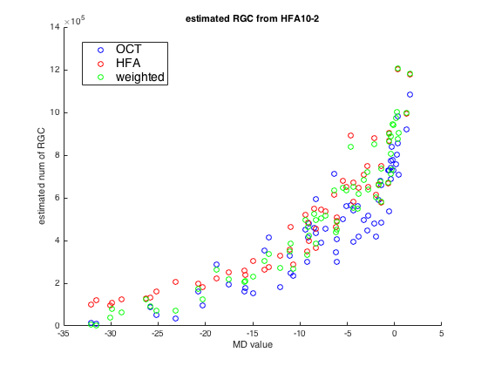
RGC_HFA10-2 vs MD10-2 (n= 67)
RGC_HFA10-2 vs RGC_OCT
R = 0.9175
P = 1.0069e-27

Slide 41
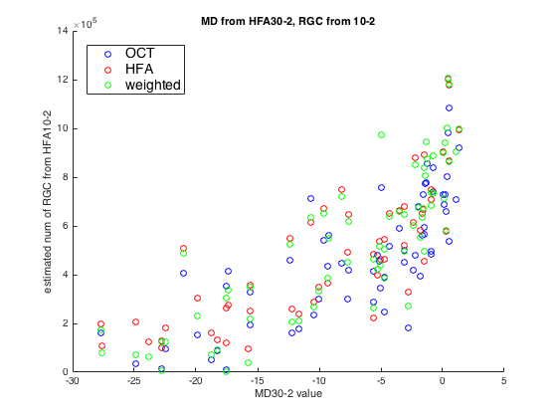
RGC_HFA10-2 vs MD30-2 (n= 67)
RGC_HFA10-2 vs MD30-2
R = 0.787
P = 1.0069e-27

Slide 42
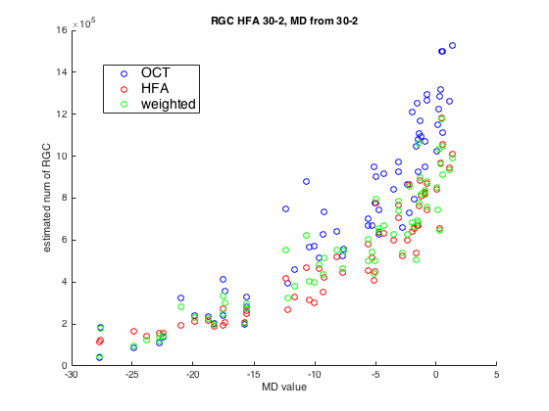
RGC_HFA30-2 vs MD30-2 (n= 67)
R = 0.916

Slide 43
Combined 30-2 with 10-2
 | 27° | 21° | 15° | 9° | 7° | 5° | 3° | 1°
 | 上鼻側 |  |  | 1 |  |  | 2 |  |  | 3 |  |  | 4 |  | 上耳側
21° |  |  | 5 | 6 |  |  | 7 |  |  | 8 |  |  | 9 | 10
15° |  | 11 | 12 | 13 |  |  | 14 |  |  | 15 |  |  | 16 | 17 | 18
9° | 19 | 20 | 21 | 22 |  |  | 23 | 2 | 3 | 24 |  |  | 25 | 26 | 27 | 28
7° |  |  |  |  |  | 5 | 6 | 7 | 8 | 9 | 10
5° |  |  |  |  | 11 | 12 | 13 | 14 | 15 | 16 | 17 | 18
3° | 29 | 30 | 31 | 32 | 20 | 21 | 22 | 23 | 24 | 25 | 26 | 27 | 35 | × | 37 | 38
1° |  |  |  | 29 | 30 | 31 | 32 | 33 | 34 | 35 | 36 | 37 | 38
 |  |  |  | 39 | 40 | 41 | 42 | 43 | 44 | 45 | 46 | 47 | 48
 | 39 | 40 | 41 | 42 | 50 | 51 | 52 | 53 | 54 | 55 | 56 | 57 | 45 | × | 47 | 48
 |  |  |  |  | 59 | 60 | 61 | 62 | 63 | 64 | 65 | 66
 |  |  |  |  |  | 67 | 68 | 69 | 70 | 71 | 72
 | 49 | 50 | 51 | 52 |  |  | 53 | 74 | 75 | 54 |  |  | 55 | 56 | 57 | 58
 |  | 59 | 60 | 61 |  |  | 62 |  |  | 63 |  |  | 64 | 65 | 66
 |  |  | 67 | 68 |  |  | 69 |  |  | 70 |  |  | 71 | 72
 | 下鼻側 |  |  | 73 |  |  | 74 |  |  | 75 |  |  | 76 |  | 下耳側
 |  |  |  |  |  |  |  |  | 右眼

Slide 44
Combined 30-2 with 10-2
 | 27° | 21° | 15° | 9° | 7° | 5° | 3° | 1°
 | 上鼻側 |  |  | 1 |  |  | 2 |  |  | 3 |  |  | 4 |  | 上耳側
21° |  |  | 5 | 6 |  |  | 7 |  |  | 8 |  |  | 9 | 10
15° |  | 11 | 12 | 13 |  |  | 14 |  |  | 15 |  |  | 16 | 17 | 18
9° | 19 | 20 | 21 | 22 |  |  | 23 | 3 | 3 | 24 |  |  | 25 | 26 | 27 | 28
7° |  |  |  |  |  | 3 | 3 | 3 | 3 | 3 | 3
5° |  |  |  |  | 3 | 3 | 3 | 4 | 4 | 4 | 4 | 4
3° | 29 | 30 | 31 | 32 | 3 | 3 | 3 | 4 | 4 | 4 | 4 | 4 | 35 | × | 37 | 38
1° |  |  |  | 3 | 3 | 3 | 1 | 4 | 2 | 2 | 2 | 2 | 2
 |  |  |  | 1 | 1 | 1 | 1 | 1 | 5 | 2 | 2 | 2 | 2
 | 2 | 2 | 2 | 7 | 1 | 1 | 1 | 1 | 5 | 5 | 5 | 5 | 45 | × | 47 | 48
 |  |  |  |  | 1 | 1 | 1 | 1 | 1 | 1 | 1 | 1
 |  |  |  |  |  | 1 | 1 | 1 | 1 | 1 | 1
 | 2 | 2 | 2 | 2 |  |  | 7 | 1 | 1 | 7 |  |  | 7 | 3 | 5 | 5
 |  | 2 | 2 | 2 |  |  | 2 |  |  | 63 |  |  | 64 | 65 | 66
 |  |  | 2 | 2 |  |  | 3 |  |  | 70 |  |  | 71 | 72
 | 下鼻側 |  |  | 3 |  |  | 3 |  |  | 75 |  |  | 76 |  | 下耳側
 |  |  |  |  |  |  |  |  | 右眼
 | 上鼻側 |  |  |  | 3 | 3 |  |  | 上耳側
 |  |  | 3 | 3 | 3 | 3 | 3 | 3
 |  | 3 | 3 | 3 | 4 | 4 | 4 | 4 | 4
 |  | 3 | 3 | 3 | 4 | 4 | 4 | 4 | 4
 | 3 | 3 | 3 | 1 | 4 | 2 | 2 | 2 | 2 | 2 | 10°
 | 1 | 1 | 1 | 1 | 1 | 5 | 2 | 2 | 2 | 2
 |  | 1 | 1 | 1 | 1 | 5 | 5 | 5 | 5
 |  | 1 | 1 | 1 | 1 | 1 | 1 | 1 | 1
 |  |  | 1 | 1 | 1 | 1 | 1 | 1
 | 下鼻側 |  |  |  | 1 | 1 |  |  | 下耳側
 |  |  |  |  | 右眼

Slide 45
 |  |  | 上鼻側 |  |  | 1 | 1 | 1 | 4 |  | 上耳側
 |  |  |  |  | 1 | 1 | 1 | 1 | 1 | 4
 |  |  |  | 1 | 1 | 1 | 1 | 1 | 1 | 4 | 4
 |  |  | 1 | 1 | 1 | 1 | 6 | 6 | 6 | 1 | 4 | 5
 |  |  | 1 | 1 | 1 | 6 | 6 | 6 | 6 | 6 | 5 | 5
 |  |  | 2 | 2 | 2 | 7 | 7 | 7 | 7 |  | 5 | 5
 |  |  | 2 | 2 | 2 | 2 | 7 | 7 | 7 | 3 | 5 | 5
 |  |  |  | 2 | 2 | 2 | 2 | 7 | 3 | 3 | 3
 |  |  |  |  | 2 | 2 | 3 | 3 | 3 | 3
 |  |  | 下鼻側 |  |  | 3 | 3 | 3 | 3 |  | 下耳側
 |  |  |  |  |  |  | 右眼
 | 上鼻側 |  |  | 1 | 2 | 3 | 4 |  | 上耳側
 |  |  | 5 | 6 | 7 | 8 | 9 | 10
 |  | 11 | 12 | 13 | 14 | 15 | 16 | 17 | 18
 | 19 | 20 | 21 | 22 | 23 | 24 | 25 | 26 | 27 | 28
 | 29 | 30 | 31 | 32 | 33 | 34 | 35 | 36 | 37 | 38 | 30°
 | 39 | 40 | 41 | 42 | 43 | 44 | 45 | 46 | 47 | 48
 | 49 | 50 | 51 | 52 | 53 | 54 | 55 | 56 | 57 | 58
 |  | 59 | 60 | 61 | 62 | 63 | 64 | 65 | 66
 |  |  | 67 | 68 | 69 | 70 | 71 | 72
 | 下鼻側 |  |  | 73 | 74 | 75 | 76 |  | 下耳側
 |  |  |  |  | 右眼

Slide 46
10-2 Nakanishi et al. vs Ours
 |  |  |  | 3 | 3
 |  | 3 | 3 | 3 | 3 | 3 | 3
 | 3 | 3 | 3 | 4 | 4 | 4 | 4 | 4
 | 3 | 3 | 3 | 4 | 4 | 4 | 4 | 4
3 | 3 | 3 | 1 | 4 | 2 | 2 | 2 | 2 | 2
1 | 1 | 1 | 1 | 1 | 5 | 2 | 2 | 2 | 2
 | 1 | 1 | 1 | 1 | 5 | 5 | 5 | 5
 | 1 | 1 | 1 | 1 | 1 | 1 | 1 | 1
 |  | 1 | 1 | 1 | 1 | 1 | 1
 |  |  |  | 1 | 1

Slide 47
22 |  |  | 23 | 3 | 3 | 24 |  |  | 25
 |  | 3 | 3 | 3 | 3 | 3 | 3
 | 3 | 3 | 3 | 4 | 4 | 4 | 4 | 4
32 | 3 | 3 | 3 | 4 | 4 | 4 | 4 | 4 | 35
3 | 3 | 3 | 1 | 4 | 2 | 2 | 2 | 2 | 2
1 | 1 | 1 | 1 | 1 | 5 | 2 | 2 | 2 | 2
7 | 1 | 1 | 1 | 1 | 5 | 5 | 5 | 5 | 45
 | 1 | 1 | 1 | 1 | 1 | 1 | 1 | 1
 |  | 1 | 1 | 1 | 1 | 1 | 1
2 |  |  | 7 | 1 | 1 | 7 |  |  | 7

Slide 48
 |  |  |  | 3 | 3
 |  | 3 | 3 | 3 | 3 | 3 | 3
 | 3 | 3 | 3 | 4 | 4 | 4 | 4 | 4
 | 3 | 3 | 3 | 4 | 4 | 4 | 4 | 4
3 | 3 | 3 | 1 | 4 | 2 | 2 | 2 | 2 | 2
1 | 1 | 1 | 1 | 1 | 5 | 2 | 2 | 2 | 2
 | 1 | 1 | 1 | 1 | 5 | 5 | 5 | 5
 | 1 | 1 | 1 | 1 | 1 | 1 | 1 | 1
 |  | 1 | 1 | 1 | 1 | 1 | 1
 |  |  |  | 1 | 1

Slide 50
POAG N = 853
Parallel analysis suggests that the number of factors = 5 and the number of components = 3

Slide 51
POAG N = 853
Cumulative Var = 0.73

Slide 52
3
3
4
4

Slide 53
 |  |  |  | 3 | 3
 |  | 3 | 3 | 3 | 3 | 3 | 3
 | 3 | 3 | 3 | 4 | 4 | 4 | 4 | 4
 | 3 | 3 | 3 | 4 | 4 | 4 | 4 | 4
3 | 3 | 3 | 1 | 4 | 2 | 2 | 2 | 2 | 2
1 | 1 | 1 | 1 | 1 | 5 | 2 | 2 | 2 | 2
 | 1 | 1 | 1 | 1 | 5 | 5 | 5 | 5
 | 1 | 1 | 1 | 1 | 1 | 1 | 1 | 1
 |  | 1 | 1 | 1 | 1 | 1 | 1
 |  |  |  | 1 | 1

Slide 56
A model is a model
Raza SA, Hood CD. IOVS 2015

Slide 57
30-2 測定点配置
 | 上耳側 |  |  | 4 | 3 | 2 | 1 |  | 上鼻側 |  |  |  |  | 上鼻側 |  |  | 1 | 2 | 3 | 4 |  | 上耳側
 |  |  | 10 | 9 | 8 | 7 | 6 | 5 |  |  |  |  |  |  |  | 5 | 6 | 7 | 8 | 9 | 10
 |  | 18 | 17 | 16 | 15 | 14 | 13 | 12 | 11 |  |  |  |  |  | 11 | 12 | 13 | 14 | 15 | 16 | 17 | 18
 | 28 | 27 | 26 | 25 | 24 | 23 | 22 | 21 | 20 | 19 |  |  |  | 19 | 20 | 21 | 22 | 23 | 24 | 25 | 26 | 27 | 28
30° | 38 | 37 | 36 | 35 | 34 | 33 | 32 | 31 | 30 | 29 |  |  |  | 29 | 30 | 31 | 32 | 33 | 34 | 35 | 36 | 37 | 38 | 30°
 | 48 | 47 | 46 | 45 | 44 | 43 | 42 | 41 | 40 | 39 |  |  |  | 39 | 40 | 41 | 42 | 43 | 44 | 45 | 46 | 47 | 48
 | 58 | 67 | 56 | 55 | 54 | 53 | 52 | 51 | 50 | 49 |  |  |  | 49 | 50 | 51 | 52 | 53 | 54 | 55 | 56 | 57 | 58
 |  | 66 | 65 | 64 | 63 | 62 | 61 | 60 | 59 |  |  |  |  |  | 59 | 60 | 61 | 62 | 63 | 64 | 65 | 66
 |  |  | 72 | 71 | 70 | 69 | 68 | 67 |  |  |  |  |  |  |  | 67 | 68 | 69 | 70 | 71 | 72
 | 下耳側 |  |  | 76 | 75 | 74 | 73 |  | 下鼻側 |  |  |  |  | 下鼻側 |  |  | 73 | 74 | 75 | 76 |  | 下耳側
 |  |  |  |  | 左眼 |  |  |  |  |  |  |  |  |  |  |  |  | 右眼

Slide 58
10-2 測定点配置
 | 上耳側 |  |  |  | 3 | 2 |  |  | 上鼻側 |  |  |  |  | 上鼻側 |  |  |  | 2 | 3 |  |  | 上耳側
 |  |  | 10 | 9 | 8 | 7 | 6 | 5 |  |  |  |  |  |  |  | 5 | 6 | 7 | 8 | 9 | 10
 |  | 18 | 17 | 16 | 15 | 14 | 13 | 12 | 11 |  |  |  |  |  | 11 | 12 | 13 | 14 | 15 | 16 | 17 | 18
 |  | 27 | 26 | 25 | 24 | 23 | 22 | 21 | 20 |  |  |  |  |  | 20 | 21 | 22 | 23 | 24 | 25 | 26 | 27
10° | 38 | 37 | 36 | 35 | 34 | 33 | 32 | 31 | 30 | 29 |  |  |  | 29 | 30 | 31 | 32 | 33 | 34 | 35 | 36 | 37 | 38 | 10°
 | 48 | 47 | 46 | 45 | 44 | 43 | 42 | 41 | 40 | 39 |  |  |  | 39 | 40 | 41 | 42 | 43 | 44 | 45 | 46 | 47 | 48
 |  | 67 | 56 | 55 | 54 | 53 | 52 | 51 | 50 |  |  |  |  |  | 50 | 51 | 52 | 53 | 54 | 55 | 56 | 57
 |  | 66 | 65 | 64 | 63 | 62 | 61 | 60 | 59 |  |  |  |  |  | 59 | 60 | 61 | 62 | 63 | 64 | 65 | 66
 |  |  | 72 | 71 | 70 | 69 | 68 | 67 |  |  |  |  |  |  |  | 67 | 68 | 69 | 70 | 71 | 72
 | 下耳側 |  |  |  | 75 | 74 |  |  | 下鼻側 |  |  |  |  | 下鼻側 |  |  |  | 74 | 75 |  |  | 下耳側
 |  |  |  |  | 左眼 |  |  |  |  |  |  |  |  |  |  |  |  | 右眼

Slide 59
30-2 測定点配置
 | 上鼻側 |  |  | 1 | 2 | 3 | 4 |  | 上耳側
 |  |  | 5 | 6 | 7 | 8 | 9 | 10
 |  | 11 | 12 | 13 | 14 | 15 | 16 | 17 | 18
 | 19 | 20 | 21 | 22 | 23 | 24 | 25 | 26 | 27 | 28
 | 29 | 30 | 31 | 32 | 33 | 34 | 35 | 36 | 37 | 38 | 30°
 | 39 | 40 | 41 | 42 | 43 | 44 | 45 | 46 | 47 | 48
 | 49 | 50 | 51 | 52 | 53 | 54 | 55 | 56 | 57 | 58
 |  | 59 | 60 | 61 | 62 | 63 | 64 | 65 | 66
 |  |  | 67 | 68 | 69 | 70 | 71 | 72
 | 下鼻側 |  |  | 73 | 74 | 75 | 76 |  | 下耳側
 |  |  |  |  | 右眼

Slide 60
10-2 測定点配置
 | 上鼻側 |  |  |  | 2 | 3 |  |  | 上耳側
 |  |  | 5 | 6 | 7 | 8 | 9 | 10
 |  | 11 | 12 | 13 | 14 | 15 | 16 | 17 | 18
 |  | 20 | 21 | 22 | 23 | 24 | 25 | 26 | 27
 | 29 | 30 | 31 | 32 | 33 | 34 | 35 | 36 | 37 | 38 | 10°
 | 39 | 40 | 41 | 42 | 43 | 44 | 45 | 46 | 47 | 48
 |  | 50 | 51 | 52 | 53 | 54 | 55 | 56 | 57
 |  | 59 | 60 | 61 | 62 | 63 | 64 | 65 | 66
 |  |  | 67 | 68 | 69 | 70 | 71 | 72
 | 下鼻側 |  |  |  | 74 | 75 |  |  | 下耳側
 |  |  |  |  | 右眼

Slide 62
Normal subject

Slide 63
対象
平均±標準偏差 | POAG 258 | NTG 357 | PPG 14 | OHT 2 | Healthy 43 | All 673
平均年齢(歳) | 58.1±9.0 | 56.4±9.2 | 47.6±4.5 | 24.0±0.0 | 28.5±7.9 | 55.0±11.6
平均等価球面度数(D) | -5.62±4.1 | -4.94±3.3 | -5.40±0.3 | -7.19±0.3 | -3.15±2.3 | -5.10±3.6
性別(F:M) | 98:160 | 118:238 | 14:0 | 0:2 | 35:8 | 265:408
MD(dB) 10-2 | -13.4±10.5 | -7.30±8.1 | 0.25±0.8 | -3.20±0.8 | -0.49±0.8 | -9.02±9.6
Mean +/- SD
One-way ANOVA
Notes:
POAG,NTGの2群間で平均年齢とVFIに有意差は認められましたがそれ以外で有意差はありませんでした★

Slide 64
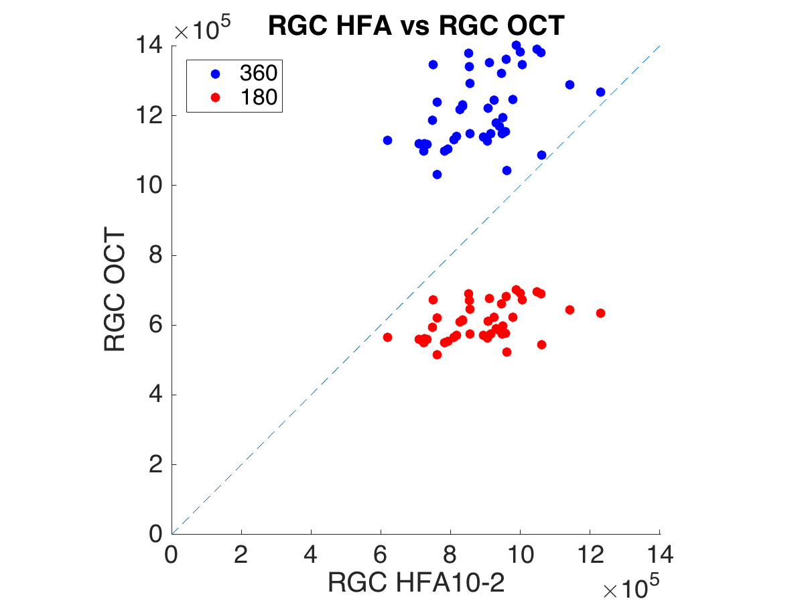
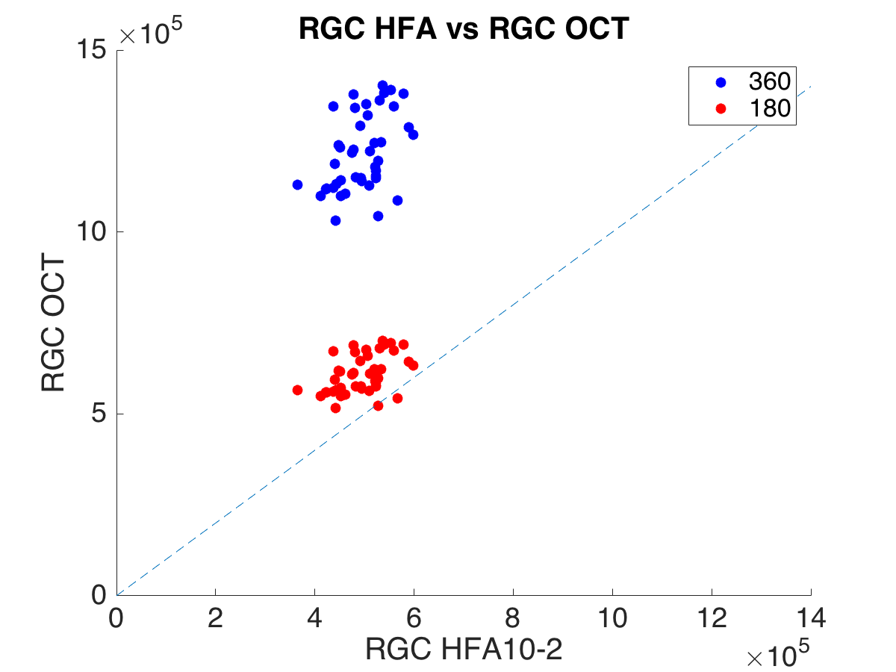
Normal 360 vs 180 degree
Conventional
Displaced

Slide 65
対象
2009年9月から2017年6月に慈恵医大附属病院眼科においてHFA10-2とOCTを同日に測定し、HFA10-2の信頼性指標と
OCT基準を満たす154症例、673データセット
HFAの信頼性(固視不良20%未満、偽陽性15%未満、偽陰性33%未満)
OCT（image quality 5/10 以上、複数回撮像のうち最良の画像を選択）
Notes:
2009年9月から2015年7月までに慈恵医大附属病院緑内障専門外来を受診した345例661眼のうちハンフリーの信頼性指標を満たす330例572眼です。開放隅角緑内障と正常眼圧緑内障を対象としました★

Slide 66
対象
平均±標準偏差 | POAG 258 | NTG 357 | PPG 14 | OHT 2 | Healthy 43 | All 673 | Ｐ値
平均年齢(歳) | 58.1±9.0 | 56.4±9.2 | 47.6±4.5 | 24.0±0.0 | 28.5±7.9 | 55.0±11.6
平均等価球面度数(D) | -5.62±4.1 | -4.94±3.3 | -5.40±0.3 | -7.19±0.3 | -3.15±2.3 | -5.10±3.6
性別(F:M) | 98:160 | 118:238 | 14:0 | 0:2 | 35:8 | 265:408
MD(dB) 10-2 | -13.4±10.5 | -7.30±8.1 | 0.25±0.8 | -3.20±0.8 | -0.49±0.8 | -9.02±9.6
Mean +/- SD
One-way ANOVA
Notes:
POAG,NTGの2群間で平均年齢とVFIに有意差は認められましたがそれ以外で有意差はありませんでした★

Slide 67
対象
OHT
いらない？
若すぎるな
平均±標準偏差 | POAG 258 | NTG 357 | PPG 14 | OHT 2 | Healthy 43 | All 673
平均年齢(歳) | 58.1±9.0 | 56.4±9.2 | 47.6±4.5 | 24.0±0.0 | 28.5±7.9 | 56.8±9.4
平均等価球面度数(D) | -5.62±4.1 | -4.94±3.3 | -5.40±0.3 | -7.19±0.3 | -3.15±2.3
性別(F:M) | 98:160 | 118:238 | 14:0 | 0:2 | 35:8 | 230:400
MD(dB) 10-2? | -13.4 ±11 | -7.30 ±8.1 | 0.25 ±0.8 | -3.20 ±0.8 | -0.49±0.8 | -9.6±9.7
Mean +/- SD
One-way ANOVA
Notes:
POAG,NTGの2群間で平均年齢とVFIに有意差は認められましたがそれ以外で有意差はありませんでした★

Slide 68
Humphrey視野計の閾値検査プログラム(指標配置)
名称 | 検査目的 | 検査点配置 | 検査点の数 | 検査点密度
中心30-2 | 30°以内 | 格子状 | 76 | 6°
中心24-2 | 24°以内 | 格子状 | 54 | 6°
中心10-2 | 10°以内 | 格子状 | 68 | 2°
30-2
24-2
10-2
76点
54点
68点

Slide 69
Weighted RGC
網膜神経節細胞数(RGC)をSAPおよびOCTから推定
m=[0.054*(ec*1.32)]+0.9
b=[-1.5*(ec*1.32)]-14.8
gc={[(s-1)-b]/m}+4.7
SAPrgc=∑10^(gc*0.1)
d=(-0.007*age)+1.4
c=(-0.26*MD)+0.12
a= averageRNFLthickness*10870*d
OCTrgc=10^({(log(a)*10]-c}*0.1)
SAP
OCT
wrgc=(1+MD/30)*OCTrgc+(-MD/30)*SAPrgc
FelipeA. Medeiros, et al, ArchOphthalmol. 2012
Notes:
ここでCSFIの、算出法について、概略をご説明します。ＣＳＦＩは自動視野計と光干渉断層計の所見から、網膜神経節細胞数を推定し、正常眼に比べRGCがどの程度減少しているかを 表します。wrgcは初期はOCTから推定されるRGCに重きをおいて、後半は視野から推定されるRGCに重きをおいて計算されます★

Slide 70
Factor analysis

Slide 72
Factor analysis; Clock hour
5 components

Slide 73
broken stick model(区分回帰); dB
Mean RNFL(um)
Wollstein, et al. BJO 2012.
75.3um
Notes:
Figure 1.
Healthy (H) and glaucoma (G) retinal nerve fibre layer (RNFL) thickness in the mean and in
quadrants with corresponding visual field threshold values. Spline fit is the grey line;
‘broken stick’ model is the black line.

Slide 74
1/L (Lambert)
dB = 10*log10(1/L)
1/L = 10^dB/10

Slide 75
broken stick model; 1/Lambert
77.0um
Wollstein, et al. BJO 2012.
Notes:
Figure 2.
Scatter plot of healthy (H) and glaucoma (G) values using unlogged (1/l) visual field
threshold values. The grey line is a spline fit, and the black line is the two-segment ‘broken
stick’ model. RNFL–retinal nerve fiber layer, L–Lambert.

Slide 76
1/L vs RGC from HFA10-2 & OCT (n=336)

Slide 77
MD vs RGC from HFA10-2 & OCT (n=336)

Slide 78
Bland Altman RGC_HFA10-2, RGC_OCT
Bland Altman法

Slide 79
Bland Altman RGC_HFA30-2, RGC_OCT
Bland Altman法
田邉ら 日本視野学会2017
Notes:
HFARGCとOCTRGCの関係をブランドーアルトマン法をもちいて検討しました。
左の図において両者の決定係数は０．８２と強い相関をみとめるものの、右図より有意な比例誤差を認めます(R^2=0.34, P<0.001)。
（測定法により、算出されるRGC数に差があることが証明された）

Slide 80
RGC_HFA10-2 vs RGC_HFA30-2 (n = 67)

Slide 81
RGC_HFA10-2 vs MD10-2 (n= 67)
RGC_HFA10-2 vs RGC_OCT
R = 0.9175
P = 1.0069e-27

Slide 82
RGC_HFA10-2 vs MD30-2 (n= 67)
RGC_HFA10-2 vs MD30-2
R = 0.787
P = 1.0069e-27

Slide 83
RGC_HFA30-2 vs MD30-2 (n= 67)
R = 0.916

Slide 84
Combined 30-2 with 10-2
 | 27° | 21° | 15° | 9° | 7° | 5° | 3° | 1°
 | 上鼻側 |  |  | 1 |  |  | 2 |  |  | 3 |  |  | 4 |  | 上耳側
21° |  |  | 5 | 6 |  |  | 7 |  |  | 8 |  |  | 9 | 10
15° |  | 11 | 12 | 13 |  |  | 14 |  |  | 15 |  |  | 16 | 17 | 18
9° | 19 | 20 | 21 | 22 |  |  | 23 | 2 | 3 | 24 |  |  | 25 | 26 | 27 | 28
7° |  |  |  |  |  | 5 | 6 | 7 | 8 | 9 | 10
5° |  |  |  |  | 11 | 12 | 13 | 14 | 15 | 16 | 17 | 18
3° | 29 | 30 | 31 | 32 | 20 | 21 | 22 | 23 | 24 | 25 | 26 | 27 | 35 | × | 37 | 38
1° |  |  |  | 29 | 30 | 31 | 32 | 33 | 34 | 35 | 36 | 37 | 38
 |  |  |  | 39 | 40 | 41 | 42 | 43 | 44 | 45 | 46 | 47 | 48
 | 39 | 40 | 41 | 42 | 50 | 51 | 52 | 53 | 54 | 55 | 56 | 57 | 45 | × | 47 | 48
 |  |  |  |  | 59 | 60 | 61 | 62 | 63 | 64 | 65 | 66
 |  |  |  |  |  | 67 | 68 | 69 | 70 | 71 | 72
 | 49 | 50 | 51 | 52 |  |  | 53 | 74 | 75 | 54 |  |  | 55 | 56 | 57 | 58
 |  | 59 | 60 | 61 |  |  | 62 |  |  | 63 |  |  | 64 | 65 | 66
 |  |  | 67 | 68 |  |  | 69 |  |  | 70 |  |  | 71 | 72
 | 下鼻側 |  |  | 73 |  |  | 74 |  |  | 75 |  |  | 76 |  | 下耳側
 |  |  |  |  |  |  |  |  | 右眼

Slide 85
Combined 30-2 with 10-2
 | 27° | 21° | 15° | 9° | 7° | 5° | 3° | 1°
 | 上鼻側 |  |  | 1 |  |  | 2 |  |  | 3 |  |  | 4 |  | 上耳側
21° |  |  | 5 | 6 |  |  | 7 |  |  | 8 |  |  | 9 | 10
15° |  | 11 | 12 | 13 |  |  | 14 |  |  | 15 |  |  | 16 | 17 | 18
9° | 19 | 20 | 21 | 22 |  |  | 23 | 3 | 3 | 24 |  |  | 25 | 26 | 27 | 28
7° |  |  |  |  |  | 3 | 3 | 3 | 3 | 3 | 3
5° |  |  |  |  | 3 | 3 | 3 | 4 | 4 | 4 | 4 | 4
3° | 29 | 30 | 31 | 32 | 3 | 3 | 3 | 4 | 4 | 4 | 4 | 4 | 35 | × | 37 | 38
1° |  |  |  | 3 | 3 | 3 | 1 | 4 | 2 | 2 | 2 | 2 | 2
 |  |  |  | 1 | 1 | 1 | 1 | 1 | 5 | 2 | 2 | 2 | 2
 | 2 | 2 | 2 | 7 | 1 | 1 | 1 | 1 | 5 | 5 | 5 | 5 | 45 | × | 47 | 48
 |  |  |  |  | 1 | 1 | 1 | 1 | 1 | 1 | 1 | 1
 |  |  |  |  |  | 1 | 1 | 1 | 1 | 1 | 1
 | 2 | 2 | 2 | 2 |  |  | 7 | 1 | 1 | 7 |  |  | 7 | 3 | 5 | 5
 |  | 2 | 2 | 2 |  |  | 2 |  |  | 63 |  |  | 64 | 65 | 66
 |  |  | 2 | 2 |  |  | 3 |  |  | 70 |  |  | 71 | 72
 | 下鼻側 |  |  | 3 |  |  | 3 |  |  | 75 |  |  | 76 |  | 下耳側
 |  |  |  |  |  |  |  |  | 右眼
 | 上鼻側 |  |  |  | 3 | 3 |  |  | 上耳側
 |  |  | 3 | 3 | 3 | 3 | 3 | 3
 |  | 3 | 3 | 3 | 4 | 4 | 4 | 4 | 4
 |  | 3 | 3 | 3 | 4 | 4 | 4 | 4 | 4
 | 3 | 3 | 3 | 1 | 4 | 2 | 2 | 2 | 2 | 2 | 10°
 | 1 | 1 | 1 | 1 | 1 | 5 | 2 | 2 | 2 | 2
 |  | 1 | 1 | 1 | 1 | 5 | 5 | 5 | 5
 |  | 1 | 1 | 1 | 1 | 1 | 1 | 1 | 1
 |  |  | 1 | 1 | 1 | 1 | 1 | 1
 | 下鼻側 |  |  |  | 1 | 1 |  |  | 下耳側
 |  |  |  |  | 右眼

Slide 86
 |  |  | 上鼻側 |  |  | 1 | 1 | 1 | 4 |  | 上耳側
 |  |  |  |  | 1 | 1 | 1 | 1 | 1 | 4
 |  |  |  | 1 | 1 | 1 | 1 | 1 | 1 | 4 | 4
 |  |  | 1 | 1 | 1 | 1 | 6 | 6 | 6 | 1 | 4 | 5
 |  |  | 1 | 1 | 1 | 6 | 6 | 6 | 6 | 6 | 5 | 5
 |  |  | 2 | 2 | 2 | 7 | 7 | 7 | 7 |  | 5 | 5
 |  |  | 2 | 2 | 2 | 2 | 7 | 7 | 7 | 3 | 5 | 5
 |  |  |  | 2 | 2 | 2 | 2 | 7 | 3 | 3 | 3
 |  |  |  |  | 2 | 2 | 3 | 3 | 3 | 3
 |  |  | 下鼻側 |  |  | 3 | 3 | 3 | 3 |  | 下耳側
 |  |  |  |  |  |  | 右眼
 | 上鼻側 |  |  | 1 | 2 | 3 | 4 |  | 上耳側
 |  |  | 5 | 6 | 7 | 8 | 9 | 10
 |  | 11 | 12 | 13 | 14 | 15 | 16 | 17 | 18
 | 19 | 20 | 21 | 22 | 23 | 24 | 25 | 26 | 27 | 28
 | 29 | 30 | 31 | 32 | 33 | 34 | 35 | 36 | 37 | 38 | 30°
 | 39 | 40 | 41 | 42 | 43 | 44 | 45 | 46 | 47 | 48
 | 49 | 50 | 51 | 52 | 53 | 54 | 55 | 56 | 57 | 58
 |  | 59 | 60 | 61 | 62 | 63 | 64 | 65 | 66
 |  |  | 67 | 68 | 69 | 70 | 71 | 72
 | 下鼻側 |  |  | 73 | 74 | 75 | 76 |  | 下耳側
 |  |  |  |  | 右眼

Slide 87
10-2 Nakanishi et al. vs Ours
 |  |  |  | 3 | 3
 |  | 3 | 3 | 3 | 3 | 3 | 3
 | 3 | 3 | 3 | 4 | 4 | 4 | 4 | 4
 | 3 | 3 | 3 | 4 | 4 | 4 | 4 | 4
3 | 3 | 3 | 1 | 4 | 2 | 2 | 2 | 2 | 2
1 | 1 | 1 | 1 | 1 | 5 | 2 | 2 | 2 | 2
 | 1 | 1 | 1 | 1 | 5 | 5 | 5 | 5
 | 1 | 1 | 1 | 1 | 1 | 1 | 1 | 1
 |  | 1 | 1 | 1 | 1 | 1 | 1
 |  |  |  | 1 | 1

Slide 88
22 |  |  | 23 | 3 | 3 | 24 |  |  | 25
 |  | 3 | 3 | 3 | 3 | 3 | 3
 | 3 | 3 | 3 | 4 | 4 | 4 | 4 | 4
32 | 3 | 3 | 3 | 4 | 4 | 4 | 4 | 4 | 35
3 | 3 | 3 | 1 | 4 | 2 | 2 | 2 | 2 | 2
1 | 1 | 1 | 1 | 1 | 5 | 2 | 2 | 2 | 2
7 | 1 | 1 | 1 | 1 | 5 | 5 | 5 | 5 | 45
 | 1 | 1 | 1 | 1 | 1 | 1 | 1 | 1
 |  | 1 | 1 | 1 | 1 | 1 | 1
2 |  |  | 7 | 1 | 1 | 7 |  |  | 7

Slide 89
 |  |  |  | 3 | 3
 |  | 3 | 3 | 3 | 3 | 3 | 3
 | 3 | 3 | 3 | 4 | 4 | 4 | 4 | 4
 | 3 | 3 | 3 | 4 | 4 | 4 | 4 | 4
3 | 3 | 3 | 1 | 4 | 2 | 2 | 2 | 2 | 2
1 | 1 | 1 | 1 | 1 | 5 | 2 | 2 | 2 | 2
 | 1 | 1 | 1 | 1 | 5 | 5 | 5 | 5
 | 1 | 1 | 1 | 1 | 1 | 1 | 1 | 1
 |  | 1 | 1 | 1 | 1 | 1 | 1
 |  |  |  | 1 | 1

Slide 91
POAG N = 853
Parallel analysis suggests that the number of factors = 5 and the number of components = 3

Slide 92
cpRNFLT Clock hour

Slide 93
3
3
4
4

Slide 94
 |  |  |  | 3 | 3
 |  | 3 | 3 | 3 | 3 | 3 | 3
 | 3 | 3 | 3 | 4 | 4 | 4 | 4 | 4
 | 3 | 3 | 3 | 4 | 4 | 4 | 4 | 4
3 | 3 | 3 | 1 | 4 | 2 | 2 | 2 | 2 | 2
1 | 1 | 1 | 1 | 1 | 5 | 2 | 2 | 2 | 2
 | 1 | 1 | 1 | 1 | 5 | 5 | 5 | 5
 | 1 | 1 | 1 | 1 | 1 | 1 | 1 | 1
 |  | 1 | 1 | 1 | 1 | 1 | 1
 |  |  |  | 1 | 1

Slide 97
30-2 測定点配置
 | 上耳側 |  |  | 4 | 3 | 2 | 1 |  | 上鼻側 |  |  |  |  | 上鼻側 |  |  | 1 | 2 | 3 | 4 |  | 上耳側
 |  |  | 10 | 9 | 8 | 7 | 6 | 5 |  |  |  |  |  |  |  | 5 | 6 | 7 | 8 | 9 | 10
 |  | 18 | 17 | 16 | 15 | 14 | 13 | 12 | 11 |  |  |  |  |  | 11 | 12 | 13 | 14 | 15 | 16 | 17 | 18
 | 28 | 27 | 26 | 25 | 24 | 23 | 22 | 21 | 20 | 19 |  |  |  | 19 | 20 | 21 | 22 | 23 | 24 | 25 | 26 | 27 | 28
30° | 38 | 37 | 36 | 35 | 34 | 33 | 32 | 31 | 30 | 29 |  |  |  | 29 | 30 | 31 | 32 | 33 | 34 | 35 | 36 | 37 | 38 | 30°
 | 48 | 47 | 46 | 45 | 44 | 43 | 42 | 41 | 40 | 39 |  |  |  | 39 | 40 | 41 | 42 | 43 | 44 | 45 | 46 | 47 | 48
 | 58 | 67 | 56 | 55 | 54 | 53 | 52 | 51 | 50 | 49 |  |  |  | 49 | 50 | 51 | 52 | 53 | 54 | 55 | 56 | 57 | 58
 |  | 66 | 65 | 64 | 63 | 62 | 61 | 60 | 59 |  |  |  |  |  | 59 | 60 | 61 | 62 | 63 | 64 | 65 | 66
 |  |  | 72 | 71 | 70 | 69 | 68 | 67 |  |  |  |  |  |  |  | 67 | 68 | 69 | 70 | 71 | 72
 | 下耳側 |  |  | 76 | 75 | 74 | 73 |  | 下鼻側 |  |  |  |  | 下鼻側 |  |  | 73 | 74 | 75 | 76 |  | 下耳側
 |  |  |  |  | 左眼 |  |  |  |  |  |  |  |  |  |  |  |  | 右眼

Slide 98
10-2 測定点配置
 | 上耳側 |  |  |  | 3 | 2 |  |  | 上鼻側 |  |  |  |  | 上鼻側 |  |  |  | 2 | 3 |  |  | 上耳側
 |  |  | 10 | 9 | 8 | 7 | 6 | 5 |  |  |  |  |  |  |  | 5 | 6 | 7 | 8 | 9 | 10
 |  | 18 | 17 | 16 | 15 | 14 | 13 | 12 | 11 |  |  |  |  |  | 11 | 12 | 13 | 14 | 15 | 16 | 17 | 18
 |  | 27 | 26 | 25 | 24 | 23 | 22 | 21 | 20 |  |  |  |  |  | 20 | 21 | 22 | 23 | 24 | 25 | 26 | 27
10° | 38 | 37 | 36 | 35 | 34 | 33 | 32 | 31 | 30 | 29 |  |  |  | 29 | 30 | 31 | 32 | 33 | 34 | 35 | 36 | 37 | 38 | 10°
 | 48 | 47 | 46 | 45 | 44 | 43 | 42 | 41 | 40 | 39 |  |  |  | 39 | 40 | 41 | 42 | 43 | 44 | 45 | 46 | 47 | 48
 |  | 67 | 56 | 55 | 54 | 53 | 52 | 51 | 50 |  |  |  |  |  | 50 | 51 | 52 | 53 | 54 | 55 | 56 | 57
 |  | 66 | 65 | 64 | 63 | 62 | 61 | 60 | 59 |  |  |  |  |  | 59 | 60 | 61 | 62 | 63 | 64 | 65 | 66
 |  |  | 72 | 71 | 70 | 69 | 68 | 67 |  |  |  |  |  |  |  | 67 | 68 | 69 | 70 | 71 | 72
 | 下耳側 |  |  |  | 75 | 74 |  |  | 下鼻側 |  |  |  |  | 下鼻側 |  |  |  | 74 | 75 |  |  | 下耳側
 |  |  |  |  | 左眼 |  |  |  |  |  |  |  |  |  |  |  |  | 右眼

Slide 99
30-2 測定点配置
 | 上鼻側 |  |  | 1 | 2 | 3 | 4 |  | 上耳側
 |  |  | 5 | 6 | 7 | 8 | 9 | 10
 |  | 11 | 12 | 13 | 14 | 15 | 16 | 17 | 18
 | 19 | 20 | 21 | 22 | 23 | 24 | 25 | 26 | 27 | 28
 | 29 | 30 | 31 | 32 | 33 | 34 | 35 | 36 | 37 | 38 | 30°
 | 39 | 40 | 41 | 42 | 43 | 44 | 45 | 46 | 47 | 48
 | 49 | 50 | 51 | 52 | 53 | 54 | 55 | 56 | 57 | 58
 |  | 59 | 60 | 61 | 62 | 63 | 64 | 65 | 66
 |  |  | 67 | 68 | 69 | 70 | 71 | 72
 | 下鼻側 |  |  | 73 | 74 | 75 | 76 |  | 下耳側
 |  |  |  |  | 右眼

Slide 100
10-2 測定点配置
 | 上鼻側 |  |  |  | 2 | 3 |  |  | 上耳側
 |  |  | 5 | 6 | 7 | 8 | 9 | 10
 |  | 11 | 12 | 13 | 14 | 15 | 16 | 17 | 18
 |  | 20 | 21 | 22 | 23 | 24 | 25 | 26 | 27
 | 29 | 30 | 31 | 32 | 33 | 34 | 35 | 36 | 37 | 38 | 10°
 | 39 | 40 | 41 | 42 | 43 | 44 | 45 | 46 | 47 | 48
 |  | 50 | 51 | 52 | 53 | 54 | 55 | 56 | 57
 |  | 59 | 60 | 61 | 62 | 63 | 64 | 65 | 66
 |  |  | 67 | 68 | 69 | 70 | 71 | 72
 | 下鼻側 |  |  |  | 74 | 75 |  |  | 下耳側
 |  |  |  |  | 右眼

